Slide 1
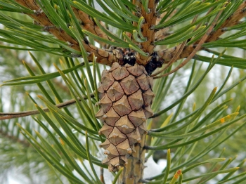
Объем конуса

Slide 2

Как связано изображение на 1 слайде и название темы урока ?

Slide 3
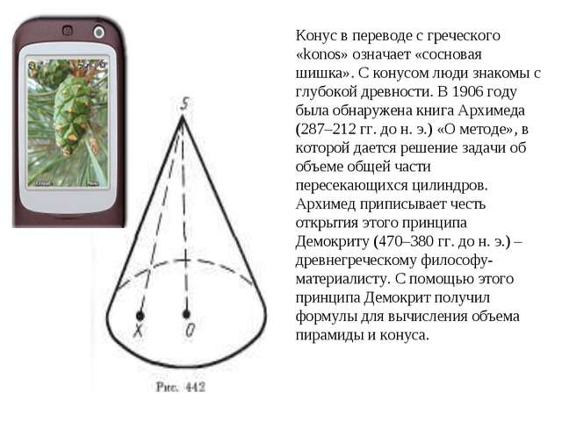

Slide 4
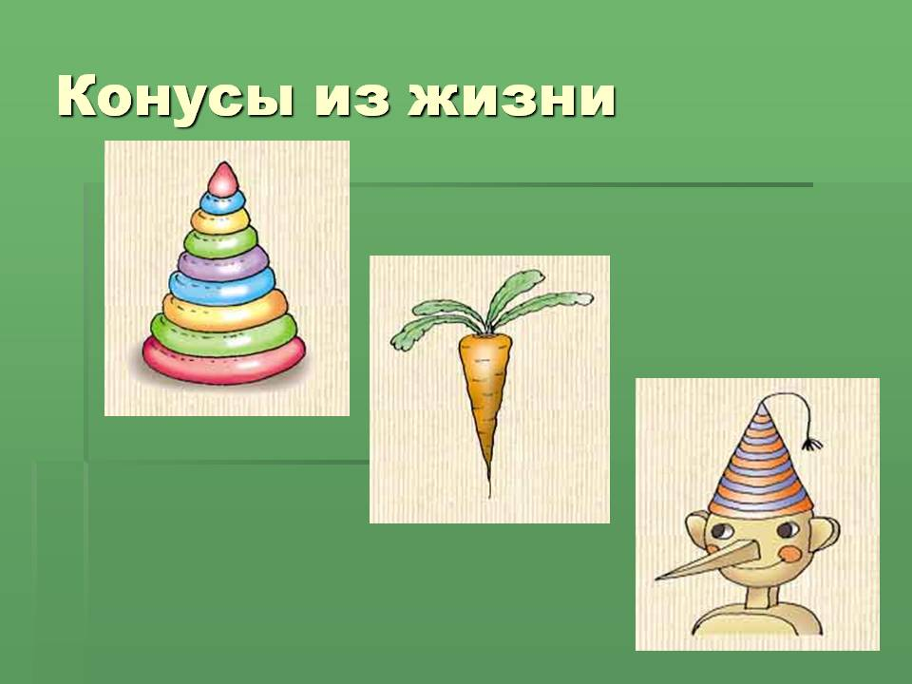

Slide 5
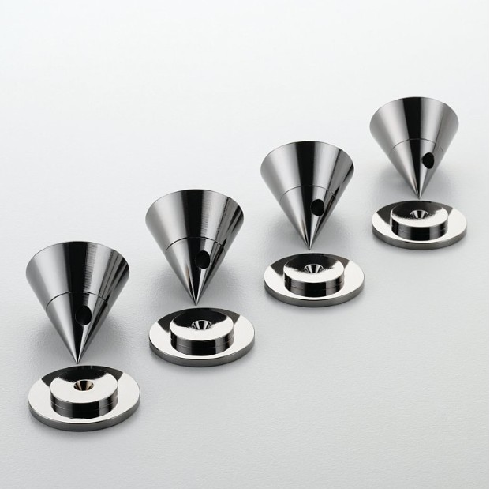

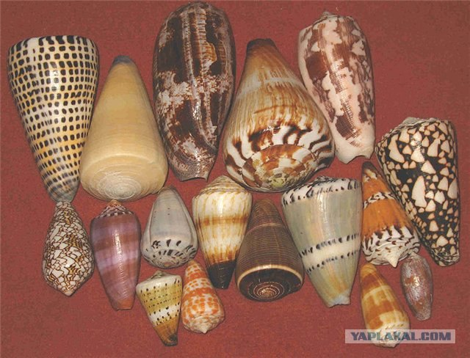
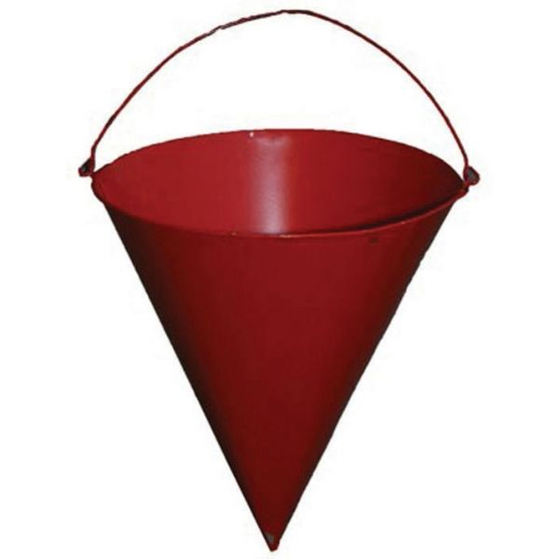
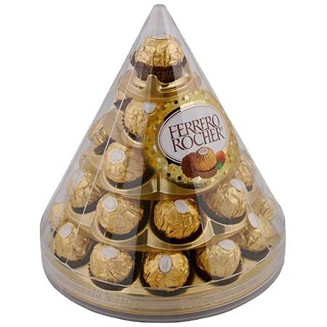
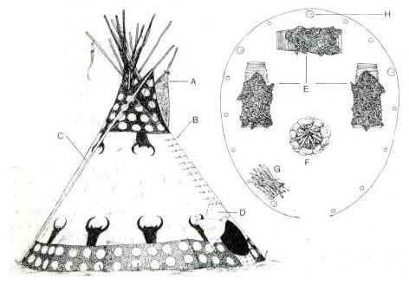


Slide 6
Цель урока.
Формирование умений организовывать учебную деятельность, пользоваться умением самопроверки, реализации новых способов действий через связь с задачами математического анализа на применение интеграла и первообразной и умений применения новых знаний для решения задач на вычисление объема конуса.

Slide 7
План урока.
1. Повторение.
2. Объем конуса. Доказательство формулы вычисления объема конуса через интеграл.
3. Рассуждаем. Закрепление нового материала.
4. Решение задач:
4.1. упражнение 1
4.2. решение вариативной задачи
5. Домашнее задание
6. Рефлексия.

Slide 8
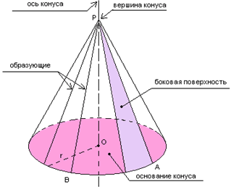
Повторим
Ось конуса
1
вершина
2
высота
6
образующие
3
Боковая поверхность
4
радиус
7
основание
5

Slide 9

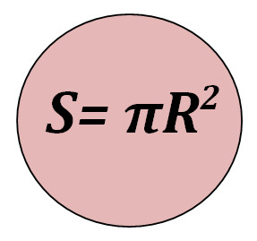
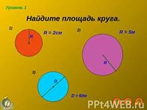
1
R = 2 cm
3
R = 5 m
2
D = 4 mm

Slide 10
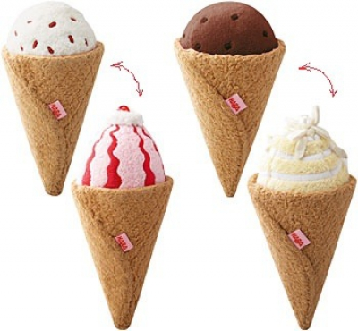
« Если 100мл. мороженого стоит 100 рублей, а у нас в кармане меньше, то какую величину необходимо высчитать, чтобы все- таки купить мороженое?».

Slide 11
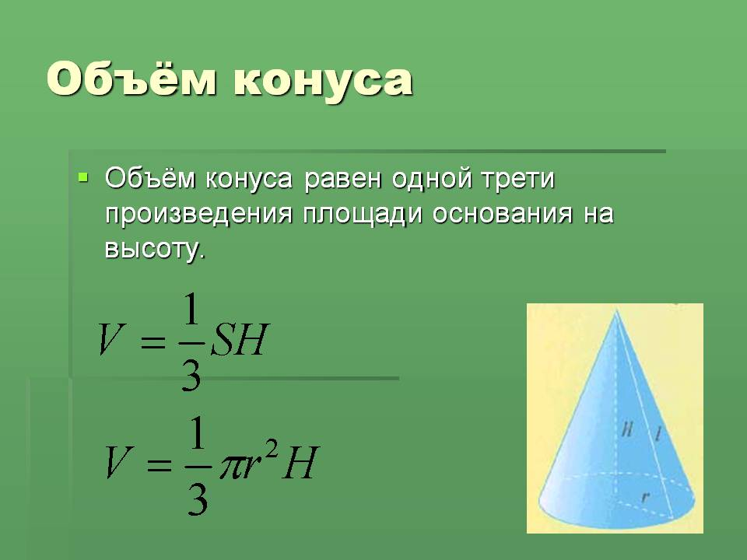

Slide 12

Докажем факт вычисления объема конуса, применяя знания интеграла.

Slide 13
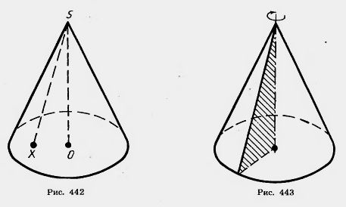
Рассуждаем?
1. Что необходимо измерить у конуса для нахождения его объема?
2. Зная радиус основания и объем, что можно найти у конуса?
3. Зная высоту и объем, что можно определить у конуса?
4. Если известна образующая и радиус основания, можно ли определить объем конуса?
5. С объемом какого многогранника можно сравнить общую формулу вычисления объема конуса?
6. Что общего и отличительного в этих формулах?
7. Площадь круга через радиус?
8. Площадь круга через диаметр?
9. Объем конуса?

Slide 14
Упражнение 1.
B
h
A O C
l = 13
r = 5
l
Поставим вопрос к задаче и решим.
r

Slide 15

Задача
В
D О А
С
Доказать, что если треугольник АВС вращать вокруг стороны ВС = а, то V полученного тела можно вычислить по формуле:
Где Q – площадь треугольника АВС.

Slide 16
Рассмотрим варианты расположения ΔCBA
ΔCBA
1. ∟С=90°
2. ∟С<90°
3. ∟С>90°
B
C A
B
C A
B
C
A

Slide 17


Решение:
1. Определим полученное тело.
2. Определим из объемов каких тел складывается полученное тело? V = ?
3. Из формулы вычисления площади треугольника определим r и r².
4. Подставим найденный r² в формулу объема V.
5. Формула доказана.
1
2
3
Notes:
Слайд №17: Обсуждаем пункты 1, 2 слайда и по очереди переходим по ссылке «1», «2», «3». После обсуждения пункта 3 снова переходим по ссылкам «1», «2», «3». После обсуждения пунктов 4 и 5 переходим по кнопке внизу справа на слайд №21.
Слайды 18,19,20: Выход из слайда через кнопку управления справа внизу.

Slide 18

В
D A
1
C
Notes:
Выход из слайда через кнопку управления внизу справа.

Slide 19

В
D О А
С
2
O
Notes:
Выход из слайда через кнопку управления внизу справа.

Slide 20

B
D O A
3
C
O
Notes:
Выход из слайда через кнопку управления внизу справа.

Slide 21
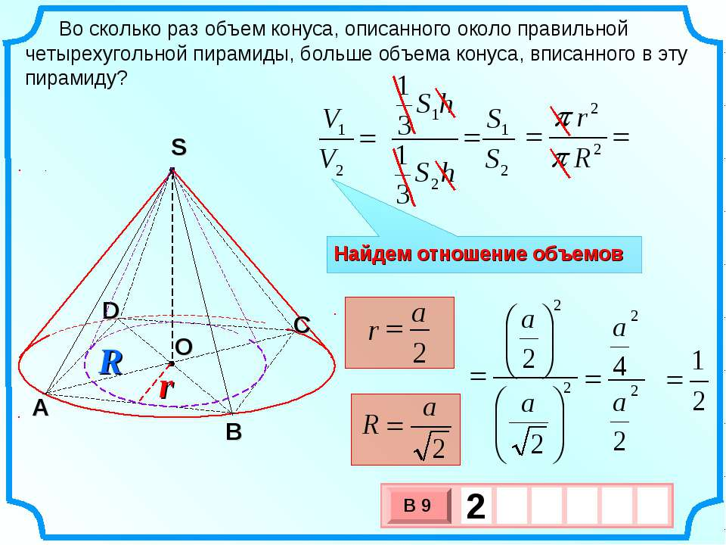
Домашнее задание.

Slide 22


4. Объем конуса?
1. Что означает «конус»?
Подведем
итоги
3. Площадь круга через d?
Ваша оценка уроку?
2. Площадь круга через r?
5. Какая из задач вызвала большее затруднение?
6. Меньшее затруднение?
С п а с и б о !

